Slide 1
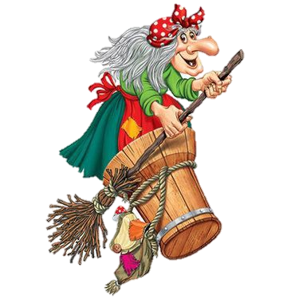

Щоб отримати підказку, відгадайте загадки.

Slide 2
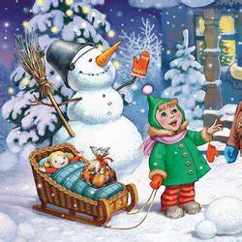
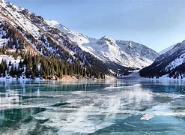
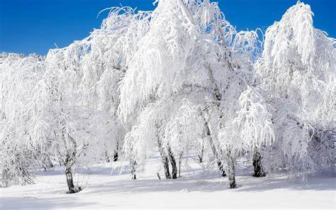
Стало біло навкруги –
Я розтрушую сніги,
Наганяю холоди,
Води сковую в льоди,
В дружбі з дітьми я всіма.
Здогадались? Я - ....
Зима

Slide 3
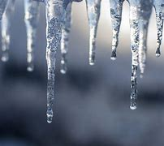
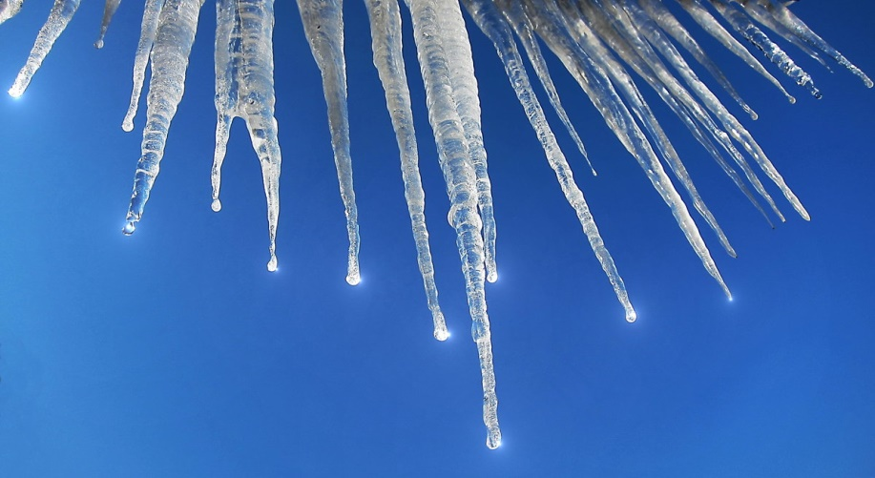
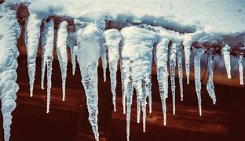
Росте вона зимою
Донизу головою
Прозорою, тонкою,
Біло-голубою.
Бурулька

Slide 4

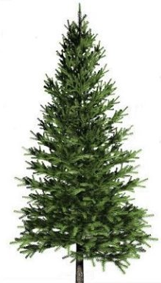

Їжачок на неї схожий,
На ній листя не знайдеш.
Як красуня, струнка,
А на Новий рік — важлива.
Ялинка

Slide 5
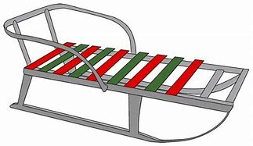
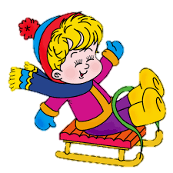

У зимову веселу пору
Ми – кращі друзі дітвори.
Вивозять діти нас на гору,
А ми веземо їх з гори.
Санчата

Slide 6
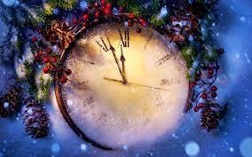


Круг ялинки справжнє свято.
Тут і діти, і звірята,
Співи, танці, шум і крик –
Всі стрічають ...
Новий Рік

Slide 7
Які ви розумнички!
Перша підказка – літера
Н
Карта

